Slide 1
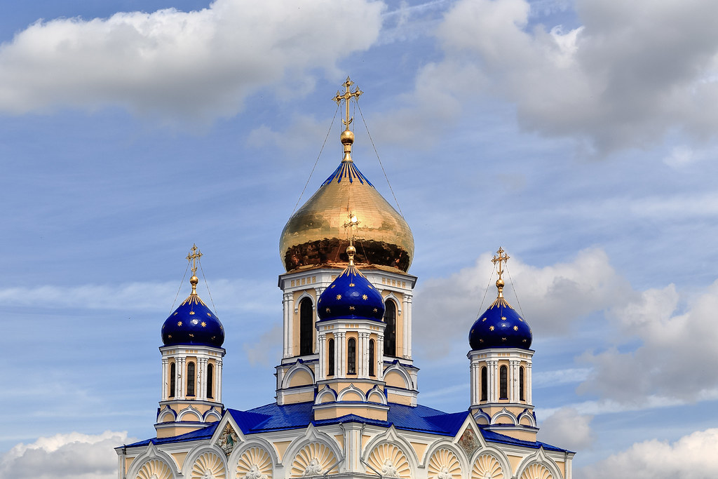
Родник Ельца славного, православного
(история с. Крутое Елецкого района)
Автор Вобликова Алевтина Николаевна
Учитель начальных классов МБОУ СОШ с.Афанасьево Измалковского округа
Липецкой области

Slide 2
Цели и задачи
Познакомить с историческим прошлым села Крутое в контексте истории города Ельца;
Развивать и углублять знания об истории и культуре родного края;
Пробуждать интерес к краеведению;
Воспитывать духовность, патриотизм, любовь к малой родине.

Slide 3
Данная работа представляет собой проектное исследование, посвящённое родному краю, конкретнее истории села Крутое Елецкого района в контексте истории города Ельца. Каждая часть содержит эпиграф, раскрывающий основную мысль текста. В основном это строки нашего земляка, поэта и прозаика, Василия Васильевича Бутова.
Изучение истории родной земли затрагивает не только социальный и культурологический аспекты, но и более важный-духовно-нравственный.
Судьба каждого уголка нашей необъятной родины- это кладезь истории человеческих жизней и отношений, культурных и духовных ценностей, традиций, укладов жизни и особенностей быта.
Рассказ о малой родине с опорой на научную литературу, анализ и интерпретация событий лежат в основе этого проекта. Изучение родного уголка является актуальной и значимой темой в настоящее время.
Углубление в историю родных мест даёт стимул для понимания и изучения истории станы в целом. Знания о прошлом своего края позволяют объяснить его настоящее и попробовать разглядеть будущее. Не зря говорят: не зная прошлого невозможно построить будущее.

Slide 4
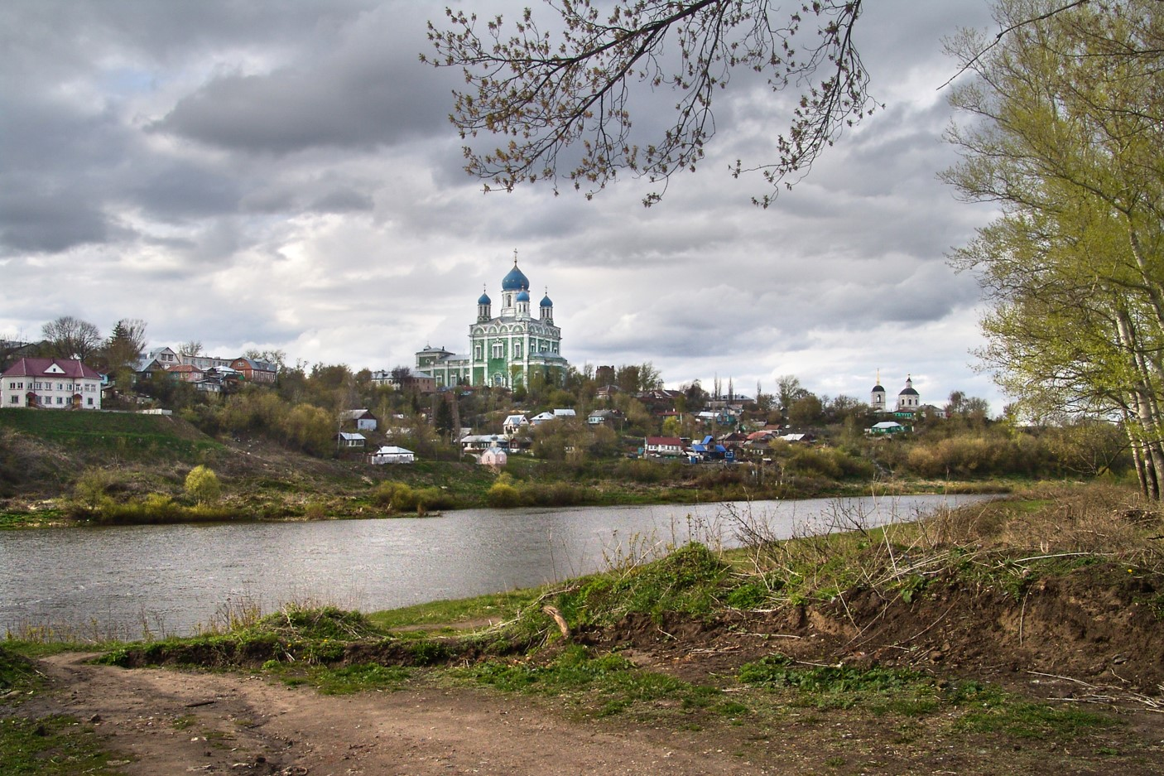
Древний, как сама Русь
В полях Подстепья золотого,
Средь деревенек и дорог.
Как страж земли, застыл сурово
Елец – старинный городок.
Василий Бутов
Елец – самый древний город Липецкой области. Основан предположительно в 968 году, расположен на реке Быстрая Сосна.

Slide 5
Древний, как сама Русь, город воинской славы Елец раскинулся на берегах реки Быстрая Сосна. Вознесенский Собор, многочисленные церкви и монастыри привносят в облик Ельца духовное величие, наделяют венцом православия, а часовни и памятники являются свидетелями мужества и славы города.
В течение нескольких веков с момента упоминания имени Ельца в летописи за 1146г. (предположительно основан в 968г) город-крепость Елец подвергался разорению и грабежам то половцами, то татарами. Так в Никоновской летописи говорится, что в 1166г половцы дотла сожгли Елец. Но крепость возродилась.

Slide 6
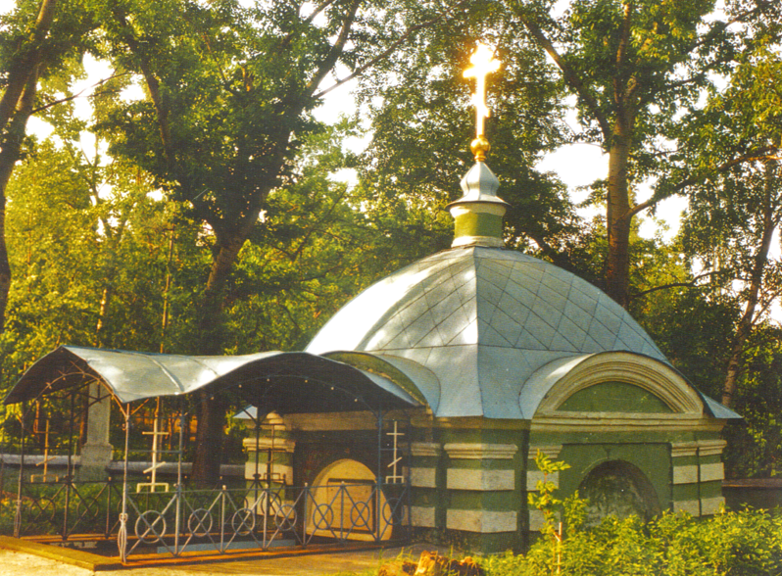
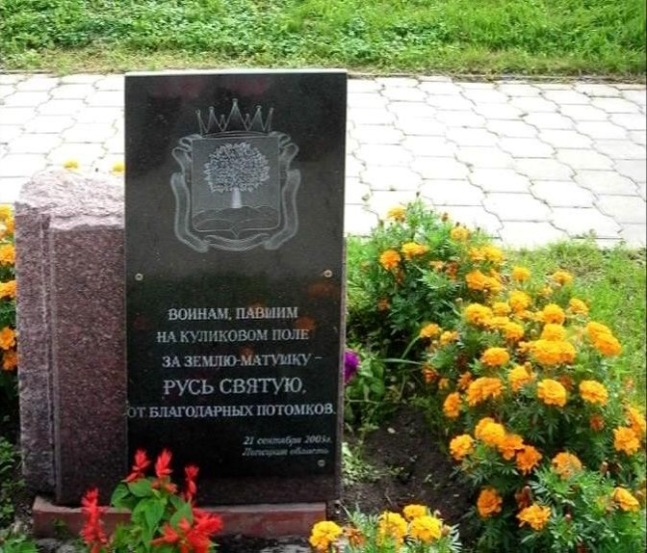
Часовни и памятники
Памятник-часовня является символом мужества и героизма, непокорных ельчан в битве с Тамерланом 1395 г. Построенная в июле 1801 г., она напоминает древнерусский шлем
Памятник, поставленный в наши дни на Куликовом поле от благодарных потомков земли Липецкой.

Slide 7
Сильнейший удар по господству Золотой орды, ускоривший её распад был нанесён во время Куликовской битвы в 1380 году. Стойкость и мужество проявила в этой битве храбрая Елецкая дружина во главе с князем Фёдором Елецким.
А в 1395г Елец, разграбленный, сожжённый дотла, остановил полчища Тамерлана. Это чудо согласно местной легенде связывают с явлением Богородицы Тимуру(Тамерлану) во время сна. Потрясённый видением Тамерлан немедля развернул свои несметные рати и удалился.
В 1591г крымские татары разграбили и разорили Елец.

Slide 8
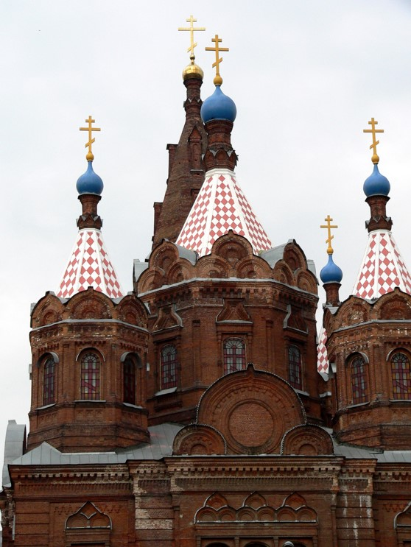
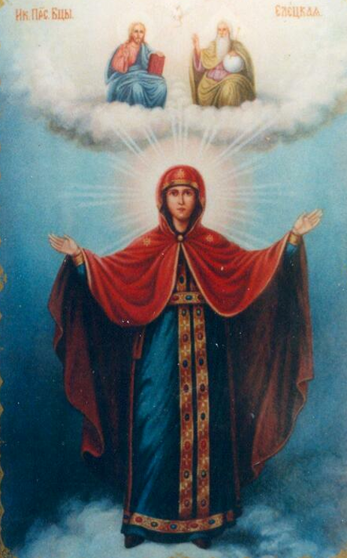
Богоматерь Елецкая
Церковь иконы Елецкой Божьей Матери
Заступница остановила полчища Железного Хромца Тимура в Ельце, на пороге Руси, в 1395 г.

Slide 9
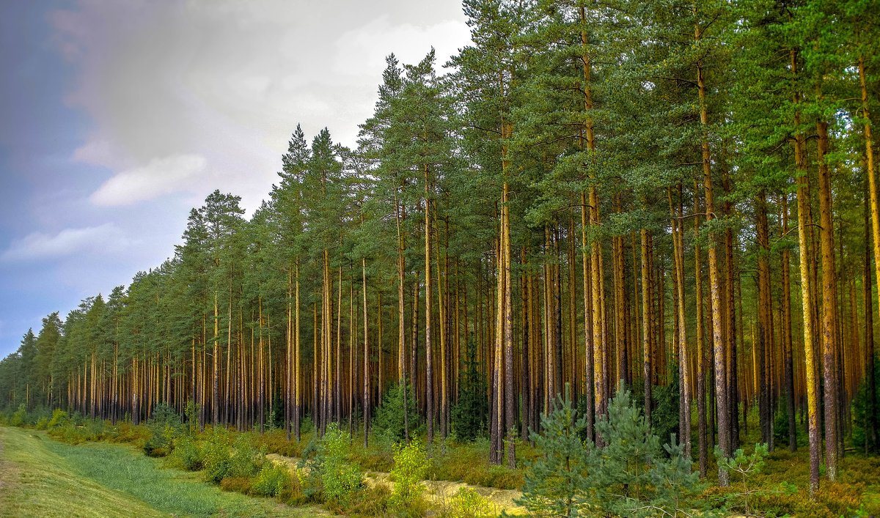
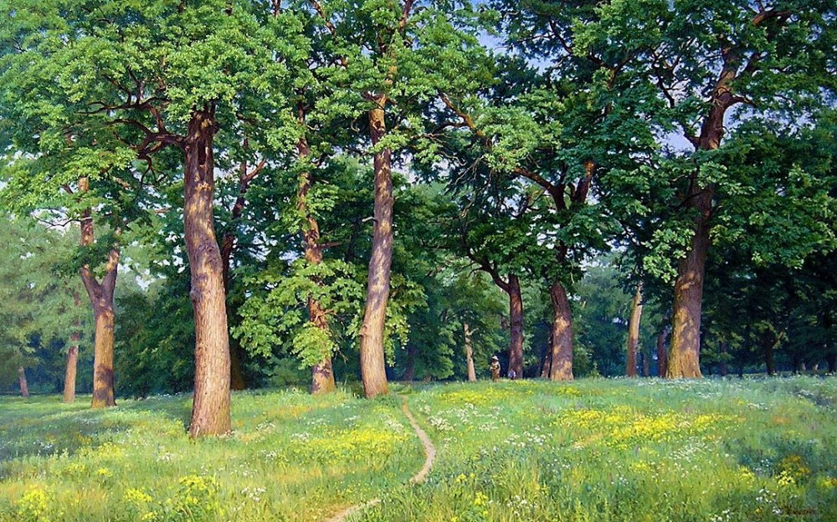
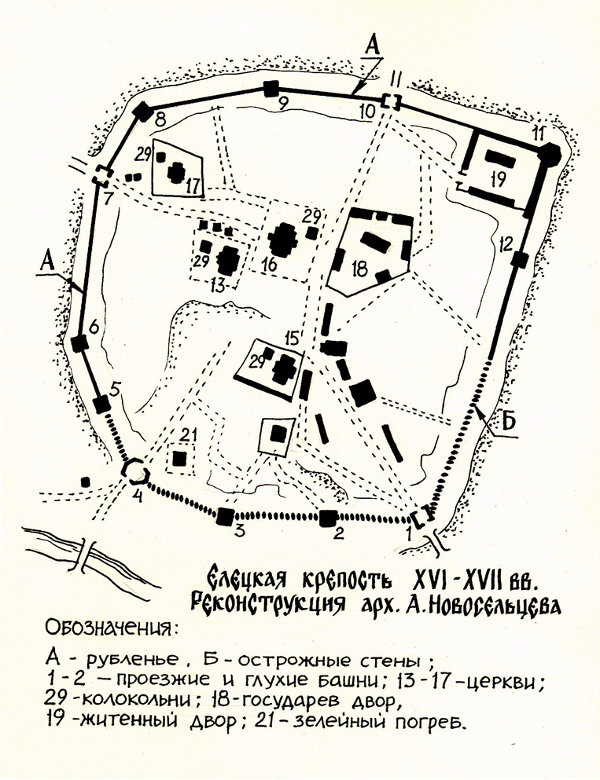
Город-крепость
«В 1592 году была возведена крепость, ставшая надежным оплотом Русского государства на южных границах». (Из Российской энциклопедии)

Slide 10
В книге «Липецкая область: золотой юбилей» отмечается: «В1592 г… после очередного разорения был восстановлен Елец.». О строительстве крепости Елец с мощными стенами на юг от реки Быстрая Сосна и сторожевой службой в 1592г указывается в книгах «Очерки истории Елецкой земли», книге «Елец», «По следам легенд». В Российской энциклопедии за 2007г утверждено однозначно: «в 1592г была возведена крепость, ставшая надёжным оплотом Русского государства на южных границах»
В 1594г после заключения мира с татарами началось укрепление границ. Можно предположить, что начиная с 1594г стали осваиваться земли величественных лесов, окружавших Елец. Значит, село Крутое возникло среди земель «диких и незнаемых» не позднее 1594г.
В 1618 Елец был разорён и выжжен поляками. Николай Александрович Ридингер в своей книге «Материалы для истории и статистики г.Ельца (1865г) пишет: «После 1618 года, когда Елец был разорён в последний раз, он стал вновь отстраиваться и…дошёл до настоящего положения, в котором он представляется одним из лучших городов в Центральной России.»
В этот период стали восстанавливаться разрушенные и разграбленные сёла, возникать новые. В них строились церкви, которым отводилось «до 30 десятин земли». Вот на таком историческом фоне среди других сёл и деревень-маленьких живых родников славного Ельца-формировалось и село Крутое.

Slide 11
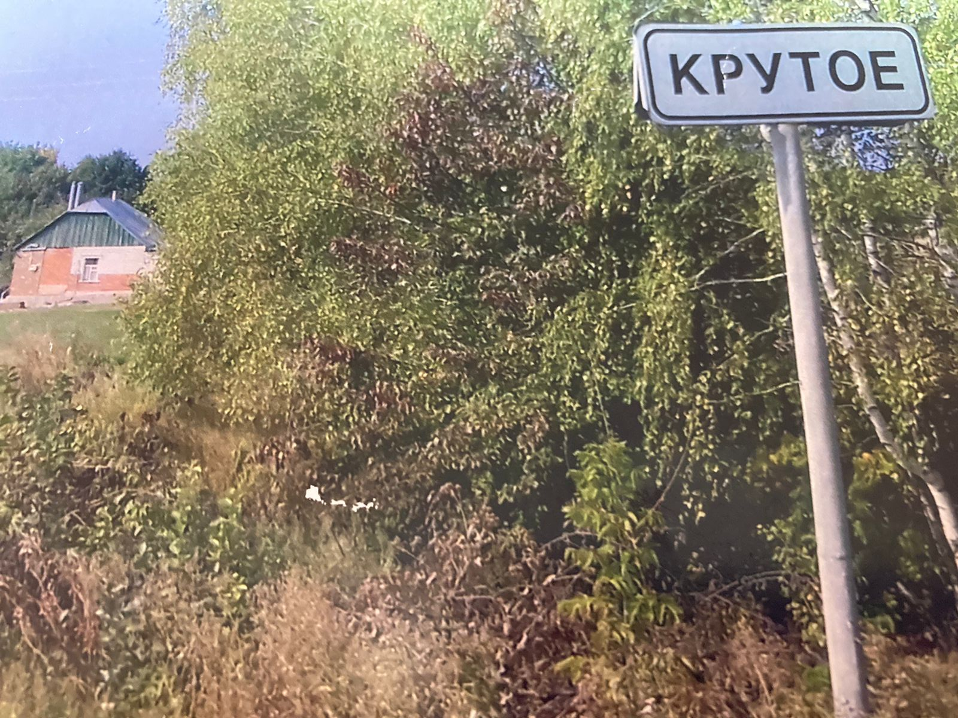
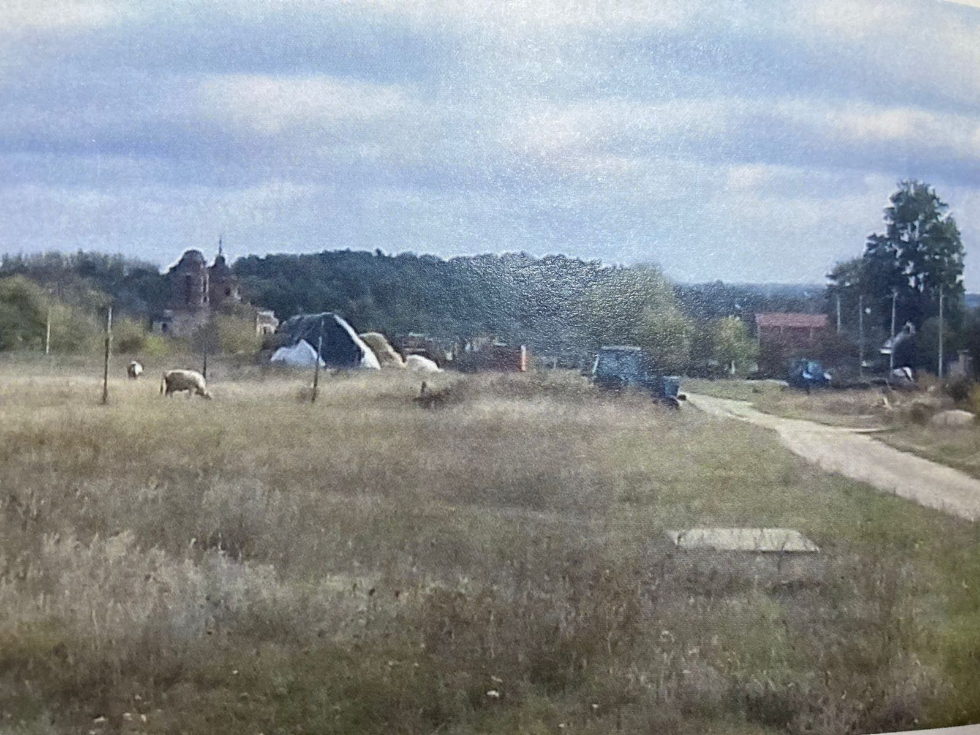
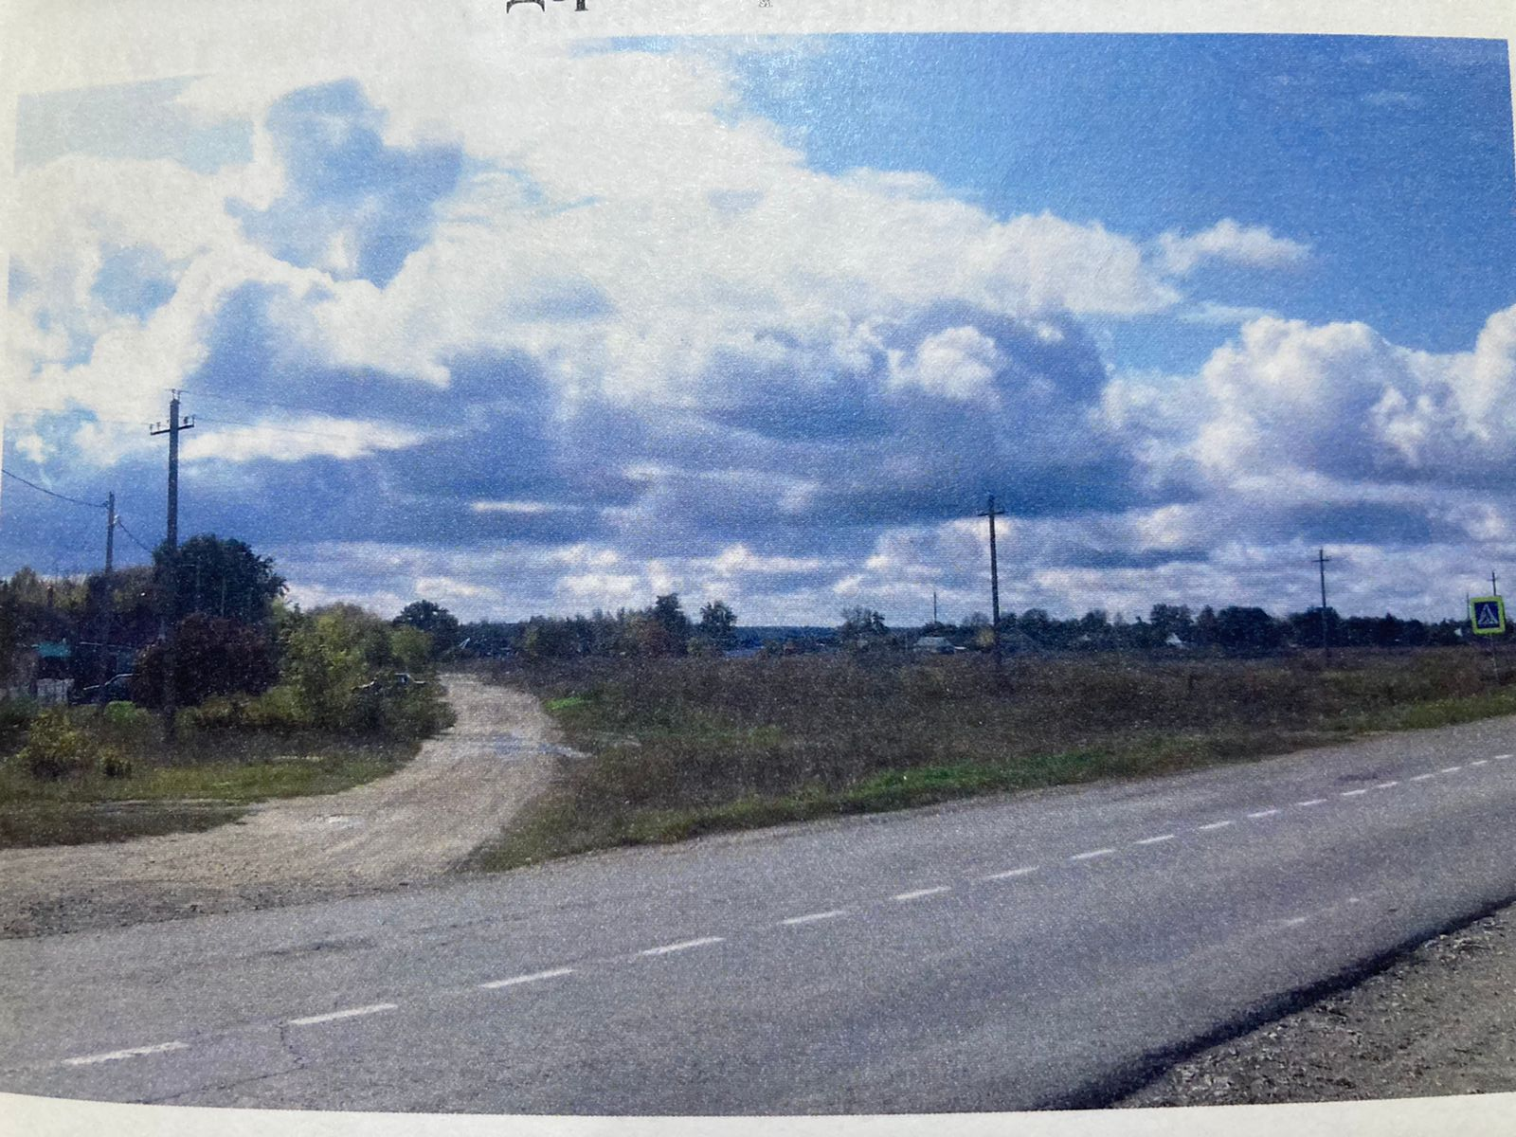
Село Крутое
Тополя за рыжим логом
Синью неба обмело.
До чего ж мила дорога,
Что ведёт меня в село.
Василий Бутов

Slide 12
Село Крутое Елецкого района возникло в конце XVI века в 1594 году. Впервые на страницах местной газеты елецкий краевед В.А.Заусайлов приведёт сведения о селе и о его храме из Государственного архива Орловской области, датированные 1905 годом. В книге «Липецкая топонимия» В.А.Прохоров ошибочно предположит, что село Крутое до середины 18 века принадлежало Тамбовской епархии.

Slide 13
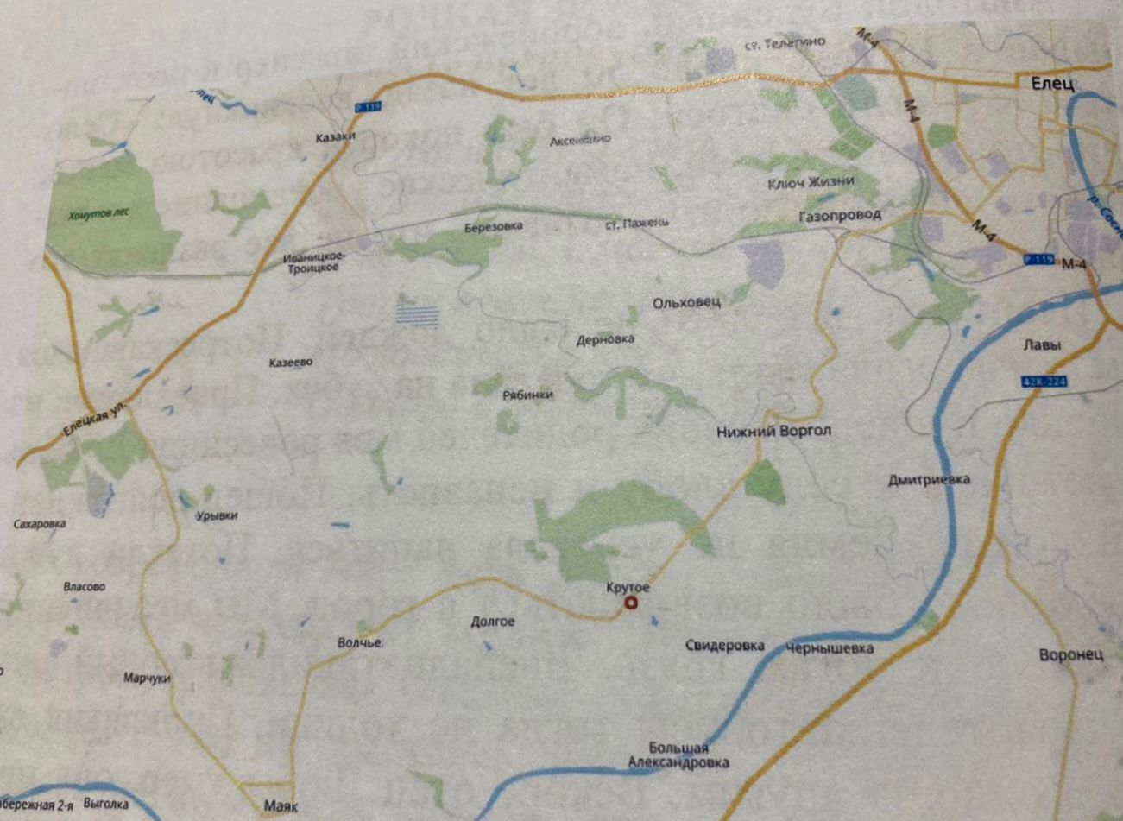
Село Крутое на карте Елецкого района Липецкой области

Slide 14
Сёл с названием Крутое в настоящее время по России более 30. Только в Орловской области их 6, наше было 7. В 1954 г наше село стало относиться к Липецкой области.
Свет на дату возникновения села Крутое проливает Н.А. Ридингер, говоря о беспределе татар, от которого люди бросались в леса, на месте одного из них находится теперь село Крутое. Этот лес в XVI веке назывался Радушкин. Старожилы называли его Монашкиным, так как в нём существовал скит.
В документах 1620г. об истории названия села Крутое говорится: «Село Козмодемьянское, что была деревня Крутая Вышняя, Карташовка. Название по местоположению в котловине с крутыми склонами-Крутой верх.
Из вышесказанного следует: село Крутое возникло в 1594г. (царствование царя Фёдора Ивановича), а в 1620г(царствование Михаила Фёдоровича Романова) оно упоминается в документах (по данным Википедии) в 1620г.

Slide 15
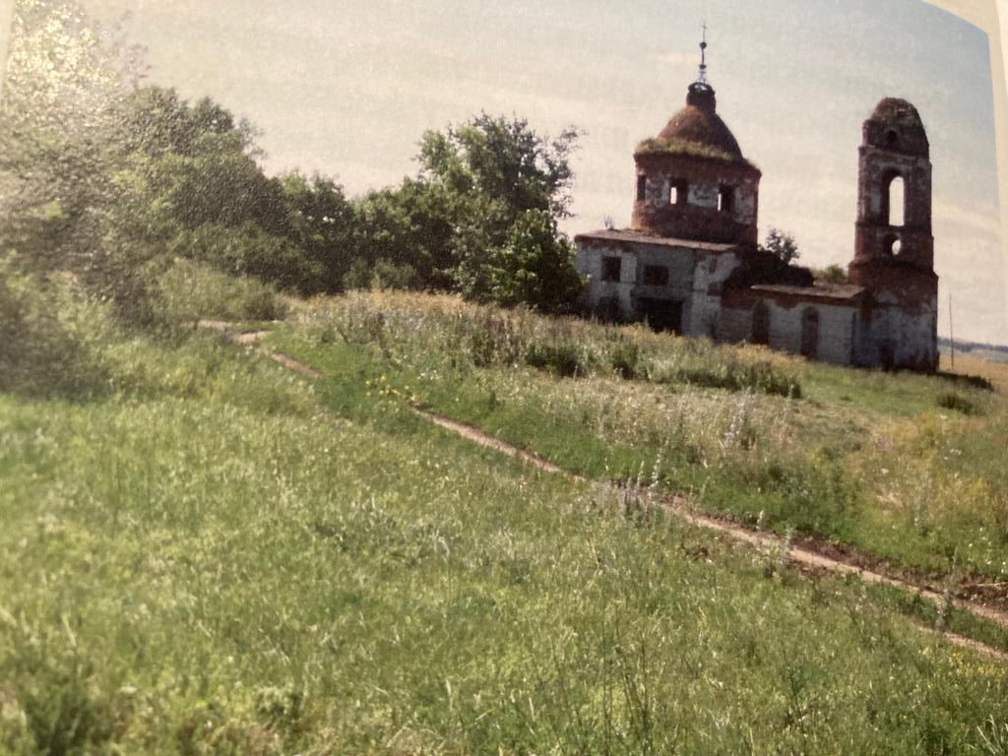
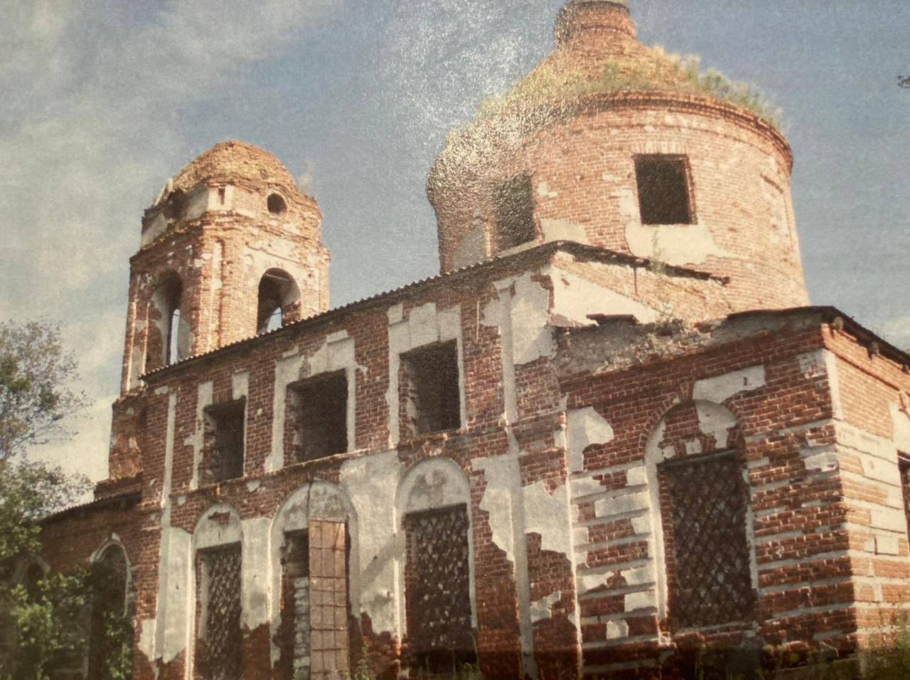
Храм во имя Святой Троицы
«Здесь царит Божья благодать!»

Slide 16
К середине XVII века Елец становится процветающим и стабильным городом. Села являются основными поставщиками продовольствия, о чём упоминают историки.
Восемнадцатый век Ельца ознаменован пожарами. Пожары уничтожили до двух третей зданий города (данные из книг Ридингера Н.А. и Рудакова Л.Е). Деревянное зодчество сменялось каменным.
В справке Государственного архива Орловской области за 1905г. подробно излагается история возникновения храма во имя Святой Троицы в селе Крутое. Деревянный храм вместе с документами сгорел в 1794 г., каменный с приделом святых Космы и Дамиана возник в 1797г. стараниями прихожан. При храме с 1885г.работала церковно-приходская школа, где обучалось до 40 мальчиков. Кроме того в селе работала и светская школа. Численность прихода к концу XIX века составляла 1100 человек.
Строительство храма продолжалось до середины XIX века. В 1821г. у южной стороны построена каменная богадельня для беспомощных сирот. Затем стали появляться и другие приделы, некоторые потом были упразднены. Святыней храма стал напрестольный серебряный с позолотой крест со святыми мощами.
Следовательно, можно сделать вывод о том, что в 18 и 19 веках в селе люди созидательно трудились, укрепляли своё хозяйство, посещали храм и делали его процветающим.
Дальнейшая история храма представлена воспоминаниями селян. В 30-ые годы XX столетия (1937г) храм закрыли, батюшку арестовали. Храм пытались взорвать, но стены выстояли, уцелела колокольня. Затем колокол сняли и установили на конном дворе для созыва людей, а потом и вовсе продали заезжему коллекционеру.
Во второй половине XXв. церковь приспособили для хранения зерна и удобрений.
В настоящее время храм ожидает восстановления и возрождения. Крест на куполе сохранился. Местные жители очистили его от хлама и мусора. Селяне часто посещают обитель: по православной традиции рядом находится кладбище. Поэтому слова одного из заезжих священников «Здесь царит Божья благодать!» являются определяющей духовной сущностью не только храма, но и села в целом.

Slide 17
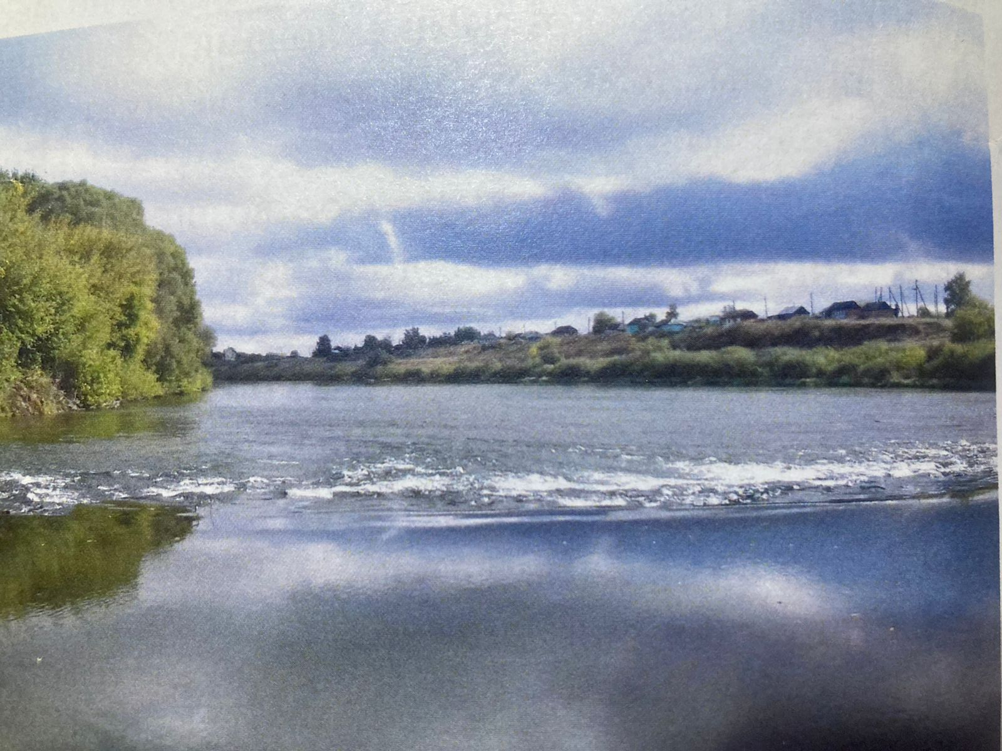
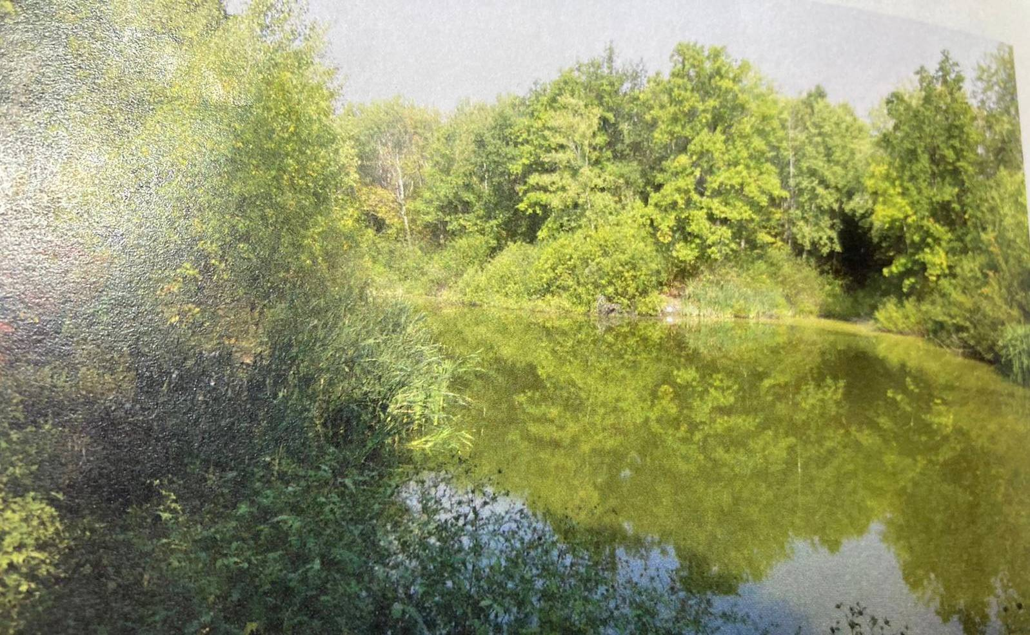
ХlX век- расцвет села Крутое
Счастье что? Родник за стогом.
Хлеба вкус, веселый гром . . .
Да всего одна дорога –
Что ведет в отцовский дом.
Василий Бутов
Мельничная плотина
Барский пруд

Slide 18
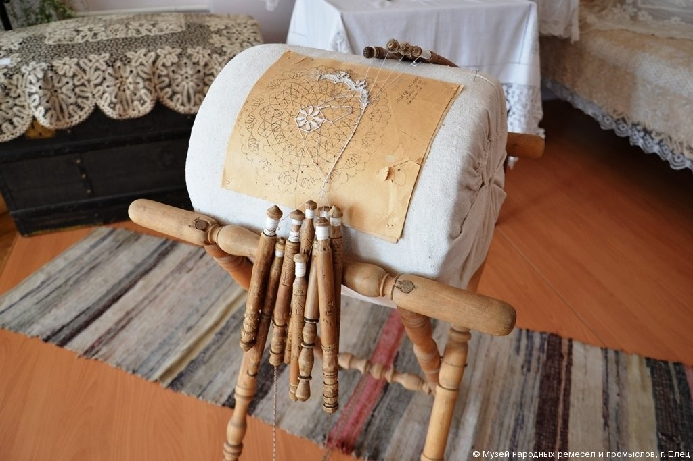
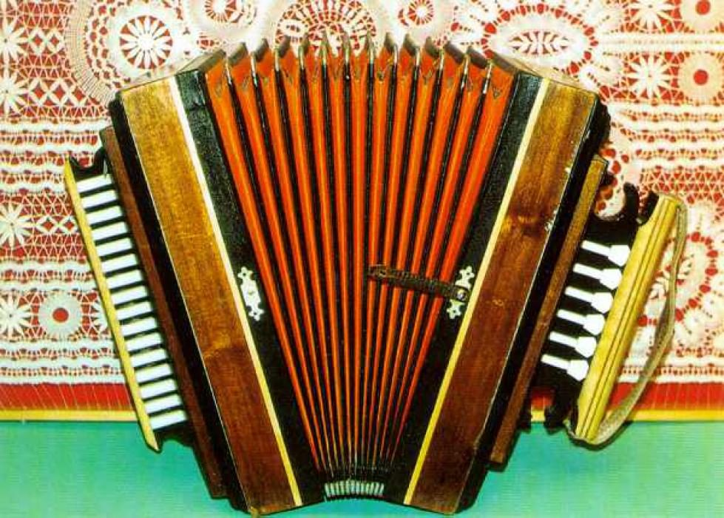
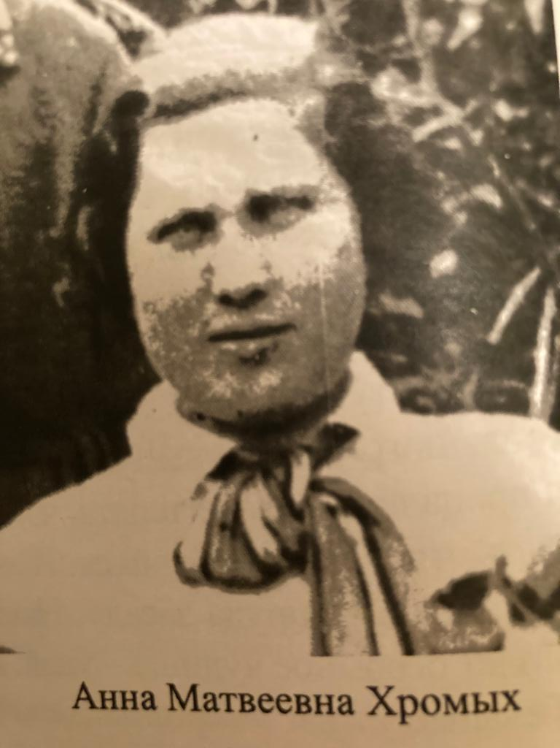
Увлечения и промыслы
В умелых руках мастериц рождается чудо чудес.
Лариса Конина

Slide 19
Накануне XX века село Крутое с крепкими каменными домами, садами представляло собой зажиточный уголок. Люди умели не только работать, но и отдыхать. Одним из увлечений мужиков было изготовление русских гармоний и игра на них.
Женщины по вечерам пряли, пели, плели кружево. В селе существовала кружевная артель. Девочек с детства обучали кружевоплетению. Мужчины вытачивали коклюшки, делали подушки для плетения, набивая соломой и обтягивая холстом. Жила в селе Анна Матвеевна Хромых. Она окончила художественное училище. По её рисункам крутянские кружевницы создавали чудесные узоры.
И в XX веке кружевной промысел не исчез. Елецкий союз кружевниц просуществовал до 1960г. – до открытия комбината впоследствии получившего название «Елецкие кружева». Изделия мастериц активно шли на экспорт. Своей тонкостью и лёгкостью елецкие кружева превосходят вологодские.
В настоящее время на фабрике в Ельце создаётся около двухсот видов кружев. Изделия пользуются спросом, хорошо известны

Slide 20
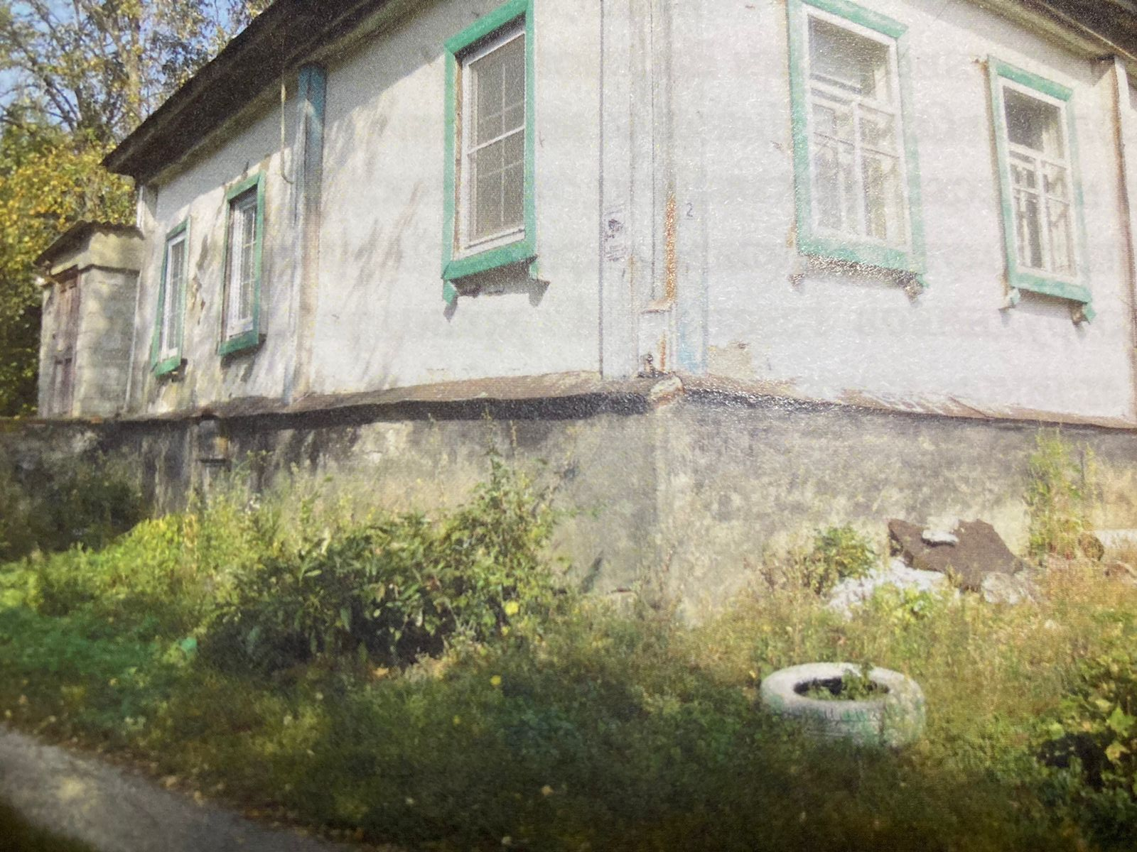
Хранитель памяти
Но не теряет облик время,
И в людях он не вытравим.
Алексей Прасолов
В годы Великой Отечественной войны в этом доме располагался лётный состав 209 - го бомбардировочного и 896 - го истребительного авиаполков
Дом, построенный французами

Slide 21
Интересное предание живёт в народе села Крутое. После войны 1812г. в селе находились пленные французы. На берегу пруда, который потом стал называться Барским, они построили дом для помещика. Говорили, что даже яблоневый сад среди леса заложен французами. Кроме того, они участвовали в строительстве храма во имя Святой Троицы.
Этой легенде есть достоверное историческое обоснование. «Горожане Ельца принимали участие в Отечественной войне 1812г. Город являлся южной базой снабжения русской армии… На Бородинском поле сражался 33-ий Елецкий пехотный полк…» За подвиги в этой войне 253 ельчанина, в том числе 85 женщин, были награждены орденами и медалями. Подвиги Елецкого полка и патриотические дела ельчан отмечены в приказах и благодарственных письмах главнокомандующих русской армии».(Из книги «Елец»)
Дом, построенный французами, стоит до сих пор.

Slide 22
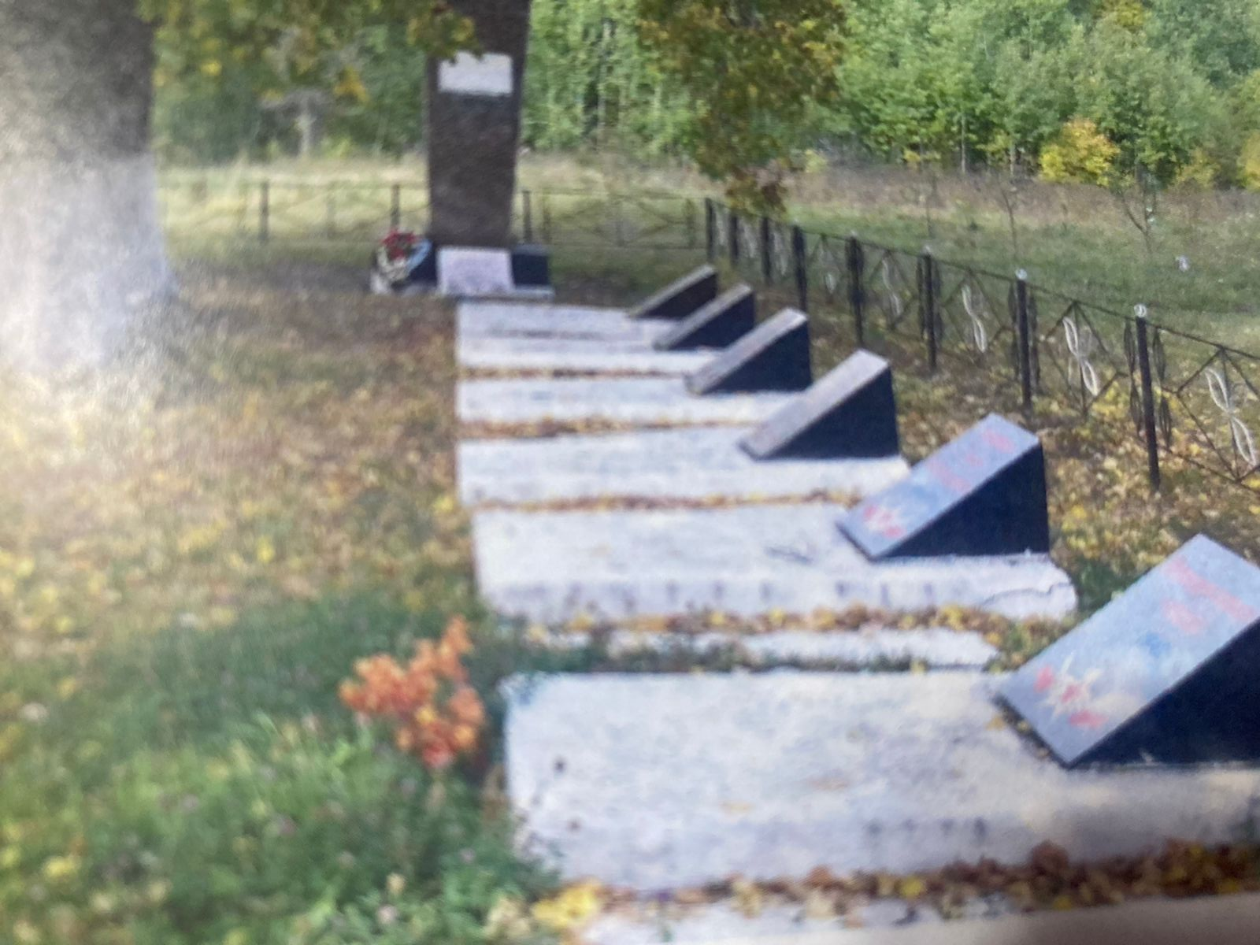
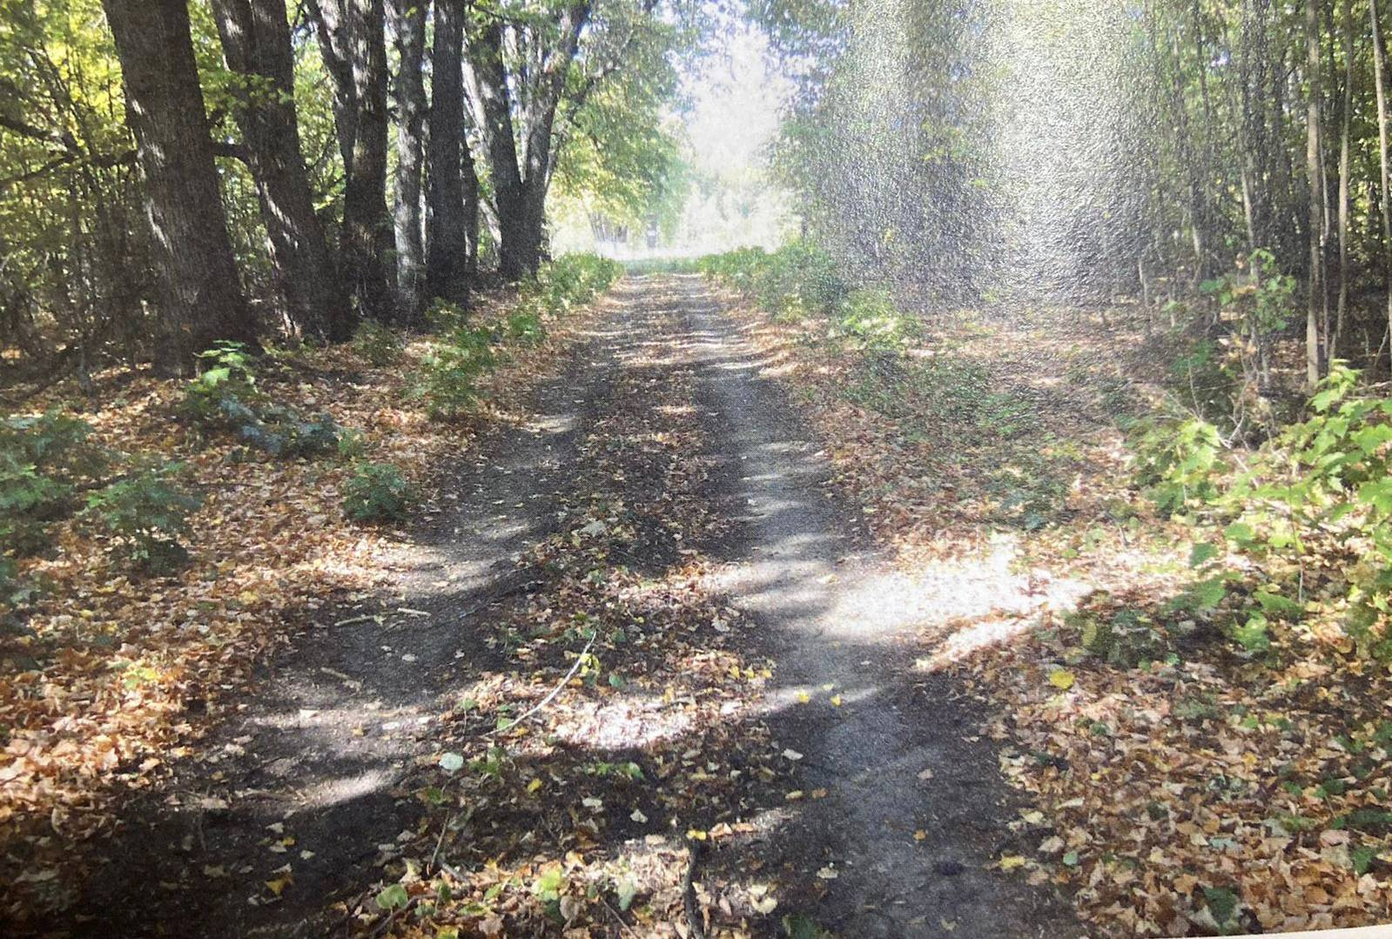
Территория победы
Спят бойцы.
Свое сказали.
И уже навек правы.
Александр Твардовский
Братское захоронение лётчиков, погибших в 1942 г.
Расчищенная дорога к памятнику погибшим лётчикам

Slide 23
Территорией победы в селе Крутое называют старый яблоневый сад в лесу, где находится братское захоронение лётчиков 209-го ближнего бомбардировочного и 896-го истребительного авиаполков.
В годы Великой Отечественной войны на этом месте располагался аэродром. Вокруг леса сохранились рвы, окопы, места для стоянки самолётов, землянки и блиндаж штаба полка. Поле между сёлами Крутое и Рябинки служило взлётной полосой. Лётный состав располагался в доме, построенном французами.
Всё это убеждает в том, что село Крутое Липецкой области, а в годы войны Орловской,- не только место захоронения погибших лётчиков, но и та территория, с которой взлетали в небо соколы 40-й, 2-й воздушной и 15-й армий. В том, что Елец стал городом воинской славы, есть и их заслуга.

Slide 24
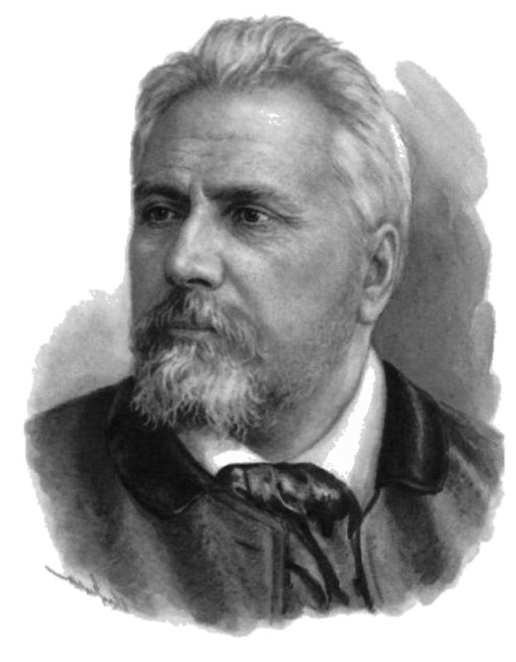
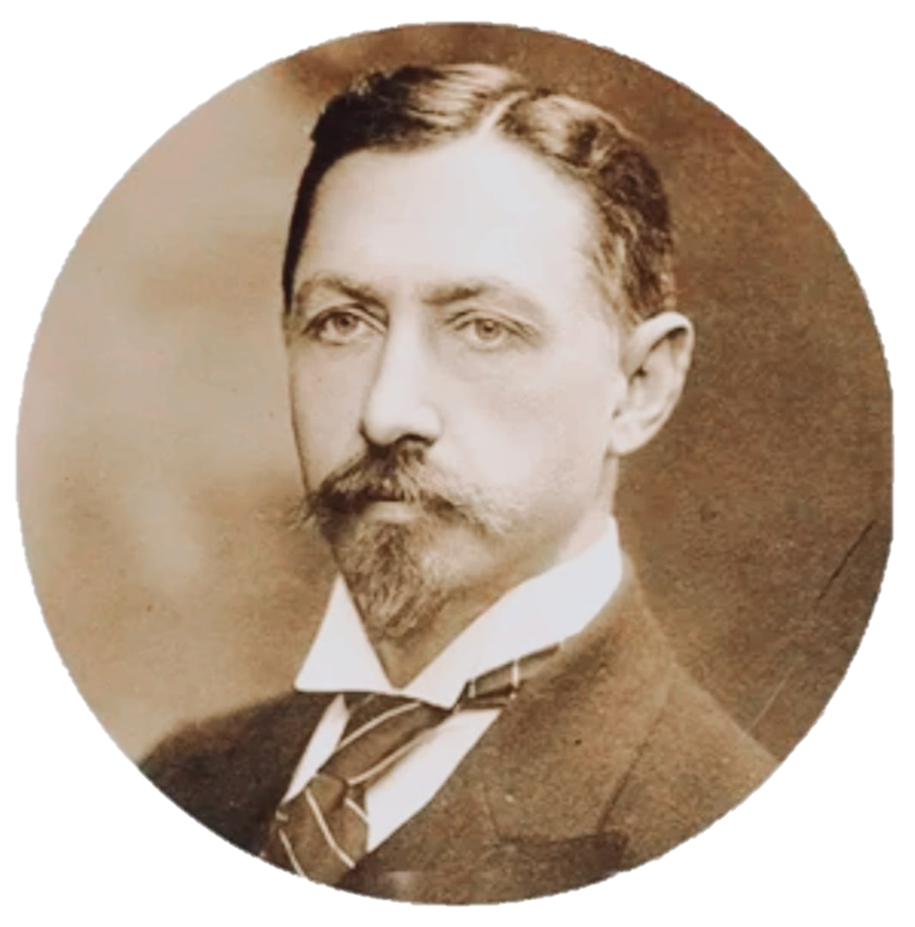
Писатели и поэты о наших местах
«Господи Боже, что за край!» (Из повести «Деревня»)
Н. С. Лесков
«…и остановились в Елецком уезде, в селе Крутом лошадей кормить…» ( Из повести «Очарованный странник»)
И. А . Бунин

Slide 25
Не обошли наш край вниманием писатели и поэты. Родные места описаны в творчестве Ивана Алексеевича Бунина и Николая Семёновича Лескова. В повести Лескова «Очарованный странник» герой рассказывает: «…и остановились в Елецком уезде, в селе Крутом лошадей кормить…».
Иван Алексеевич Бунин в повести «Деревня» восклицает о елецких местах: «Господи боже, что за край! Чернозём на полтора аршина, да какой!» Был ли Бунин в селе Крутом доподлинно неизвестно, но то что он хорошо знал близлежащие места и наши яблоневые сады, использовал географические названия доказывают его повесть «Деревня» и рассказ «Антоновские яблоки».
Елец и елецкий край воспет в творчестве современных поэтов. Особого внимания заслуживает творчество поэта и прозаика Василия Васильевича Бутова. Вот как он пишет о елецком крае:
Здесь всё: и улицы, и кровли,
И храмов перезвон седой –
Пронизано большой любовью,
Глубокой памятью людской.

Slide 26
Заключение.
Изучение прошлого родного края позволило мне узнать о событиях и переменах на историческом фоне, о жизни людей в прошлом, их занятиях, труде.Эта работа стала для меня познавательной и интересной. Каждая из освещённых в проекте тем может быть информационно доработана и более углублена, но поставленные цели и задачи выполнены.
Самоё главное, что я для себя отметила-это преданность и любовь людей к своей земле, именно на ней держится жизнь. Как писал И.С. Тургенев: «Только ею, только любовью держится и движется жизнь.»

Slide 27
Спасибо за внимание!

